Slide 1
Prognozy rozwoju polskiej gospodarki
Marcin Mazurek
Senior Analyst

Slide 2
Gospodarka globalna

Slide 3
USA: udrożnione łańcuchy dostaw, spada inflacja.

Slide 4
USA: Ale i tak spowolnienie eskaluje
Indeks zaskoczeń na minimach
ISM w przemyśle blisko kluczowego poziomu 50pkt.
Zerowe tempo wzrostu zatrudnienia (biorąc pod uwagę demografię, USA potrzebuję około 150tys. nowych miejsc pracy miesięcznie aby stopa bezrobocia się ustabilizowała).

Slide 5
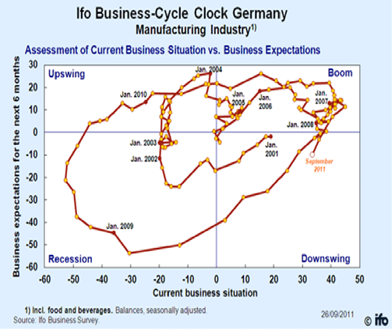
Strefa euro również dotknięta spowolnieniem
PMI w przemyśle już poniżej 50pkt.
Gospodarka niemiecka pozostaje niewiarygodnie silna – uniknie recesji.

Slide 6
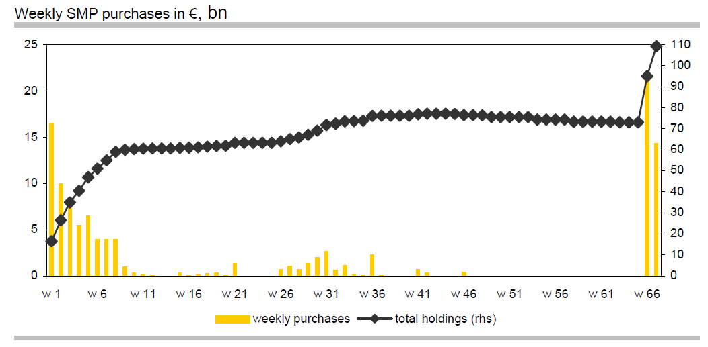
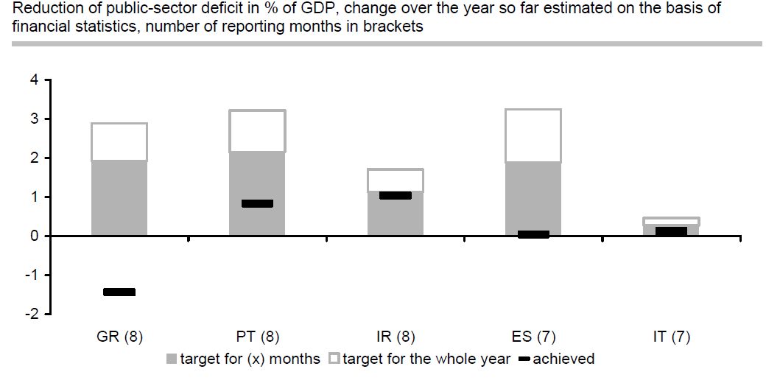
ECB jako ostatni bastion przed efektem zarażenia.

Slide 7
Strefa euro cierpi z powodu problemów strukturalnych. Obecnie leczenie głównie objawowe, ale…pojawiają się zmiany.

Slide 8
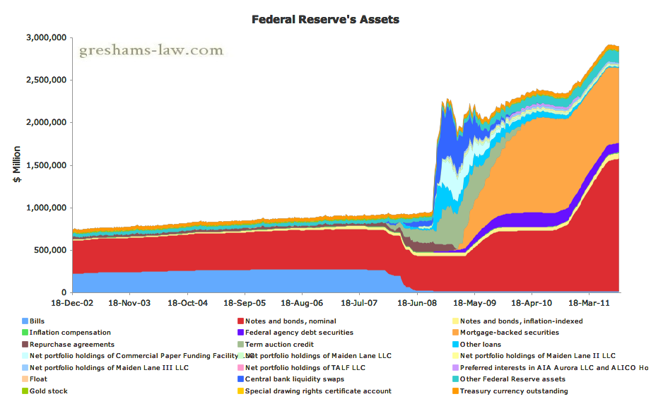
Fed powoli traci amunicję
Fed assets
Niskie stopy do połowy 2013 roku
„Operational twist” (400 bn USD), proteza QE3…
QE3.0 coraz bardziej się oddala

Slide 9
Presja na money market. Symptomy problemów z płynnością.

Slide 10
Obniżka stóp w październiku już wyceniona.
Ryzyka dla wzrostu w dół (były zbilansowane). Ryzyka dla inflacji zbilansowane (były w górę).
Powrót 12M LTRO
Separation principle

Slide 11
Trudności finansowania w USD europejskich banków

Slide 12
EURUSD pod presją

Slide 13
Perspektywy
NADCHODZĄ LATA KONSOLIDACJI FISKALNEJ
USA w lepszej sytuacji niż strefa euro (łatwiejsza koordynacja, bardziej odważny bank centralny)
Silne spowolnienie zarówno w strefie euro jak i w USA; kontynuacja recesji w niektórych krajach strefy euro (niestety dodatnia korelacja pomiędzy złą sytuacją finansów publicznych a tempem wzrostu PKB)
Brak podwyżek stóp procentowych w USA, obniżki w strefie euro
Kontynuacja luźnej polityki pieniężnej
Konieczność szybkiego uruchomienia EFSF w strefie euro (plotki o zwiększeniu „siły rażenia” EFSF do 2 bn EUR, na razie tylko plotki)
Programy pomocowe z wyśrubowanymi kryteriami kontroli (większa częstotliwość, mniejsza tolerancja odchyleń)
Programy pomocowe w większym stopniu ukierunkowane na poprawę konkurencyjności krajów (koszty pracy, technologia, infrastruktura)
Kontrolowana niewypłacalność Grecji (po „uprzątnięciu” sytuacji wśród innych krajów peryferyjnych, naprawie bilansów banków)
Scenariusze skrajne (rozpad strefy euro, wyjście Niemiec ze strefy euro)

Slide 14
Polska

Slide 15
Strona podażowa dotknięta spowolnieniem
PMI w spadkowym trendzie
Firmy przestały zatrudniać. Firmy mają również problem z podnoszeniem cen.
Budownictwo kompensowało do tej pory słabe inwestycje prywatne. Niestety obecnie „budowlanka” mocno spowolniła podczas wakacji.

Slide 16
Spada produkcja dóbr kapitałowych

Slide 17
Czarne chmury zbierają się nad konsumpcją
Konsumenci „atakowani” przez wyższe koszty obsługi kredytu oraz wyższe ceny. Te czynniki są w stanie obniżyć ścieżkę konsumpcji o 0,5-1,2pp.
Wysoka dynamika płac to pieść przeszłości.

Slide 18
Banki centralne w EM interweniują w obronie walut

Slide 19
NBP również interweniuje, jednak dość późno
NBP sprzedało około 1mld EUR (do wykorzystania pozostało około 65mld rezerw oraz dodatkowo środki europejskie będące w dyspozycji MF).
Nie oczekujemy, że interwencja jest wstępem do podwyżek stóp procentowych.

Slide 20
Polski dług chwilowo pod presją
Koniec bardzo pozytywnego środowiska dla polskich obligacji. Chociaż poduszka płynnościowa jest duża (55mld zł) i podaże niskie, słabszy złoty i osłabienie wzrostu polskiej gospodarki mogą być przeszkodą dla różowego scenariusza dla finansów publicznych. Również wynik wyborów nie wydaje się już taki pewny jak przed 2 miesiącami.

Slide 21
Złoty słabszy i pod presją
Czynniki wpływające na PLN:
  Aktywność MF i NBP (+)
  Faza risk-off (-/?)
  Cykliczność (-)
  bilans płatniczy (teraz -, średni okres +)
ZŁOTY JEST WALUTĄ CYKLICZNĄ

Slide 22
Perspektywy
Lekkie spowolnienie w gospodarce polskiej (ratuje nas odporna na kryzys gospodarka niemiecka), podyktowane głównie czynnikami lokalnymi (konsumpcja prywatna i publiczna, inwestycje infrastrukturalne). W średnim terminie ujawnią się dodatkowo pozytywne efekty związane ze słabością złotego.
Możliwość dużych ruchów (awersja do ryzyka) na EURPLN, połączona z możliwością interwencji walutowych.
Powrót na ścieżkę wyższego wzrostu gospodarki polskiej w 2013 roku.

